Slide 1
Ingeniería y Permisos
Integrantes:
Felipe Callpa
Bastián Mendoza
Francisco Nicolai
Cristobal Quezada
Sebastián Salinas

Slide 2
Composición del Proyecto
Equipos Principales
Línea de Celulosa.
Recuperación y Energía.
Tratamiento de efluentes.
Caracterización de Contratos
Tipo de contrato utilizado
Plazos
Horas hombre involucradas
Control de ingeniería
Permisos necesarios

Slide 3
Ciclo de la planta
Hay 3 ciclos simultáneos ocurriendo en una planta de celulosa:
Extracción de la celulosa de la madera
Línea de Celulosa.
Recuperación y energía:
Obtener los químicos utilizados para extraer la celulosa en la etapa anterior y también conseguir toda la energía posible.
Tratamiento de efluentes
Control de Emisiones.

Slide 4
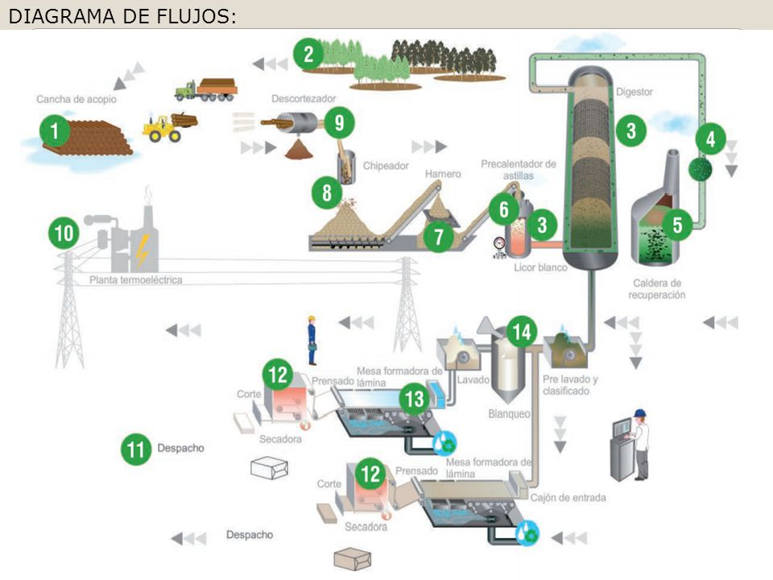

Slide 5
Equipos Principales
Máquina de Pulpa (US $70M)
Línea de Fibra (US $55M)
Caldera Recuperadora (US $34M)
Planta evaporadora (US $20M)
Digestor (US $26M)
Causticizing plant (US $10M)
Planta de tratamiento de efluentes (US $5M)

Slide 6
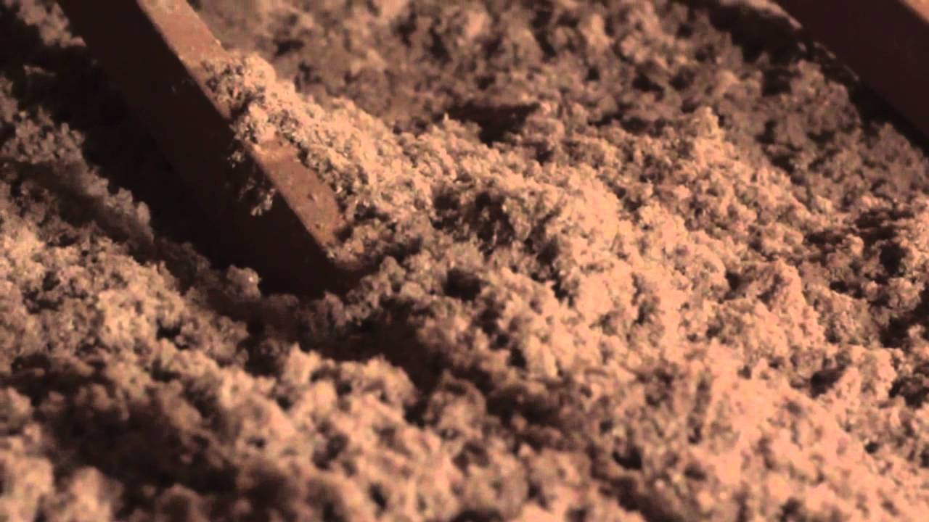
Línea de Celulosa
En el Digestor antes mencionado se mezcla la madera chipeada con un líquido llamado licor blanco (soda cáustica + dióxido de sodio), para separar la celulosa de la lignina.
Se obtiene pasta de celulosa de color marrón y licor negro.

Slide 7
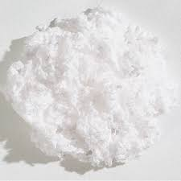
Lavado, Blanqueado y Secado
Se realiza la deslignificación (con oxígeno) para disminuir los productos químicos utilizados y el dióxido de cloro para reducir la cantidad de lignina presente en la celulosa.
Se obtiene celulosa blanqueada lista para el secado.
Se seca la celulosa y se alista para el transporte.

Slide 8
Recuperación y energía
En este proceso, se reutiliza el licor negro resultante del proceso de la línea de celulosa, de manera de obtener de nuevo licor blanco a partir de éste y así aumentar la sustentabilidad del proceso.
Otro factor importante es que se utiliza el vapor resultante del proceso de línea de celulosa para hacer girar una turbina que alimenta la planta e incluso permite alimentar a localidades cercanas.

Slide 9
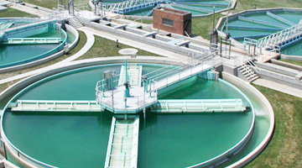
Tratamiento de efluentes
Se toman las precauciones necesarias para que todo los fluidos que la planta vaya a devolver al medioambiente en cuestión sean inofensivos para el ecosistema.
Se utilizan piscinas para tratar los residuos líquidos.
Notes:
Se toman las precauciones necesarias para que todo los fluidos que la planta vaya a devolver al medioambiente en cuestión sean inofensivos para el ecosistema.

Slide 10
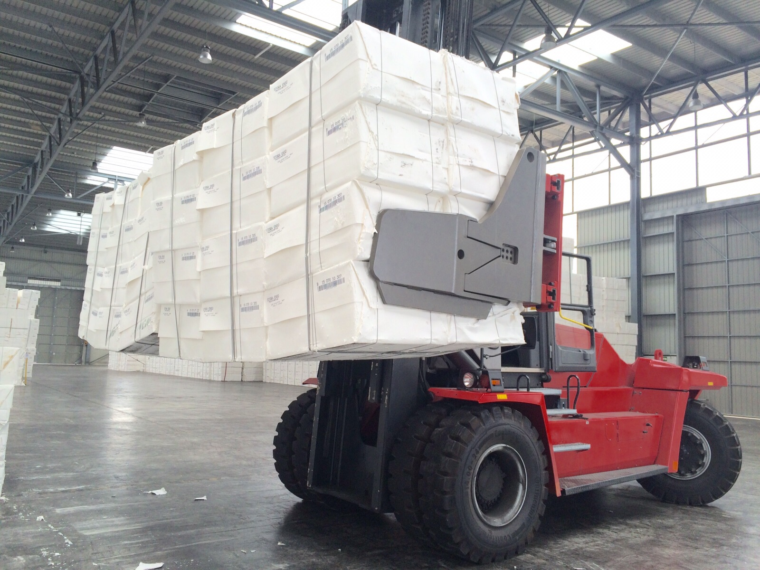
Organizado y distribuido
La celulosa resultante se apila en planchas para posteriormente ser vendida a los fabricantes de papel que la requieran.

Slide 11
Especialidades y sus áreas
Áreas
Ingeniería eléctrica
Control, monitoreo y energía.
Ingeniería civil
Obras civiles.
Ingeniería mecánica
Control, monitoreo, energía, tratamiento de efluentes.
Ingeniería química
Línea de celulosa, recuperación, tratamiento de efluentes, monitoreo.

Slide 12
Especialidades y sus áreas
Áreas
Ingeniería civil industrial
Planificación/programación, presupuestos y gestión de finanzas.
Ingeniería civil en computación
Gestión de bases de datos y manejo de la información.

Slide 13
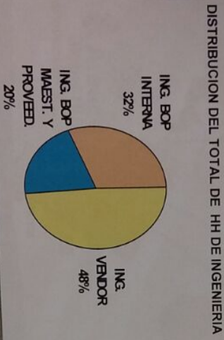
Horas hombre proyecto
Ingeniería Oficinas Cliente - 760.000 HH aprox.
Maestranzas y proveedores - 479.000 HH aprox.
Ingeniería Vendor - 1.160.000 HH aprox.

Slide 14
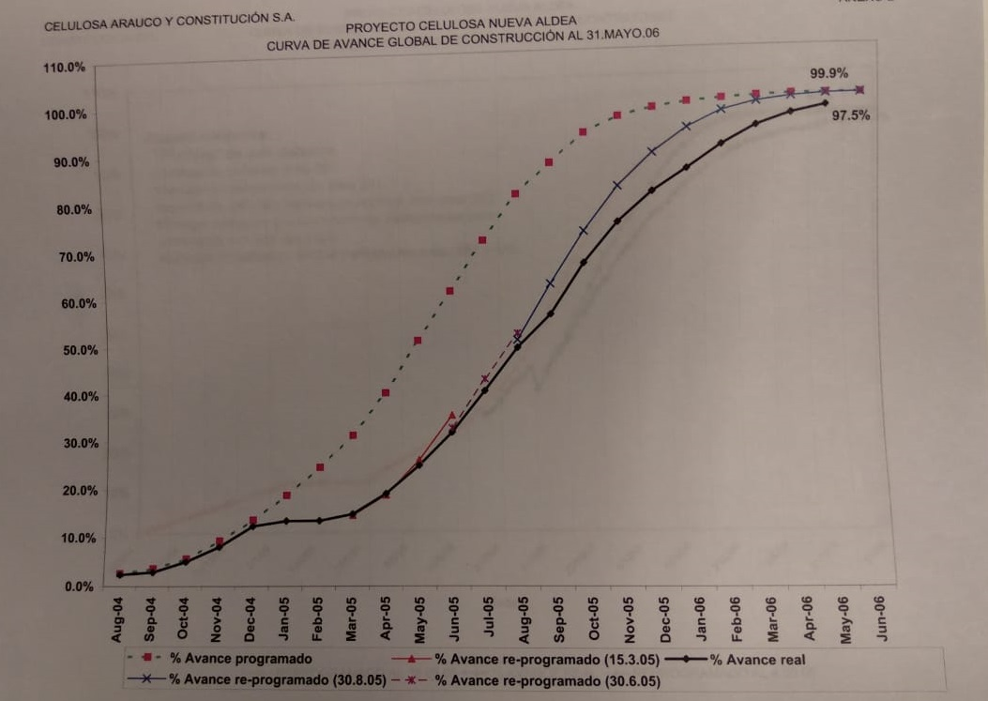
Control de ingeniería
Curva S

Slide 15
Control de Ingeniería
Control de planos
Base de datos para reflejar cambios y número de revisión
Revisiones de planos deben incluir una nota
Control de distribución de los planos nuevos
Gestión de planos anulados o modificados

Slide 16
Caracterización de Contratos Ingeniería
Tipo EPS:
Ingeniería
Adquisiciones
Servicios durante construcción

Slide 17
Caracterización de Contratos Ingeniería
Plazos:
Atenerse a plazos plan adquisiciones
Coordinación para etapa construcción
Definición de fechas de entrega mínimas y máximas

Slide 18
Algunos Contratos

Slide 19
Permisos necesarios
Ambientales
Sectoriales

Slide 20
Permisos necesarios
Sectoriales
Más de 150 permisos y autorizaciones de municipalidades

Slide 21
Permisos necesarios
Ambientales
Estudio de Impacto Ambiental (EIA)
Fuente:http://seia.sea.gob.cl/expediente/ficha/fichaPrincipal.php?modo=ficha&id_expediente=891034

Slide 22
Permisos necesarios
Ambientales
Permiso para vertimiento de material en aguas nacionales
Permiso para vertimiento de material en el río Itata
Permiso para iniciar trabajos de construcción, excavación, o para desarrollar actividades que pudieran alterar el estado natural de un Santuario de la Naturaleza (artículo 120 RSEIA).

Slide 23
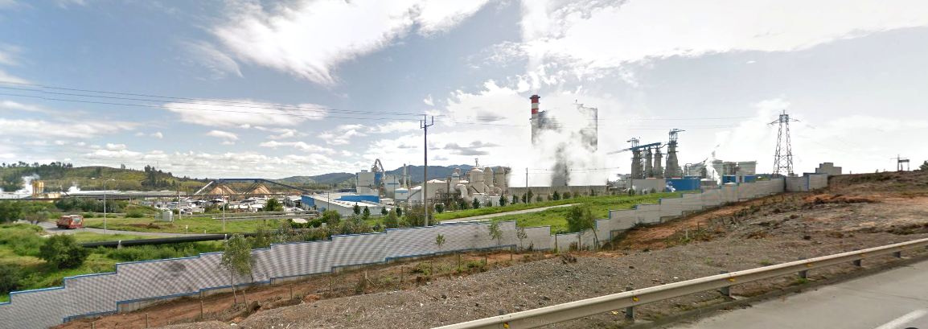
Permisos necesarios
Ambientales
Permiso para el uso del suelo agrícola para cambiarlo a uso industrial
Permiso para emisión de gases y material particulado al ambiente

Slide 24
Muchas Gracias

